Slide 1
Intégration de base de données avec ADO.NET

Slide 2
Rappel du dernier cours

Slide 3
Rappel du dernier cours
Au dernier cours, c’était l’examen 2.
Dans le cours d’aujourd’hui, nous allons apprendre comment intégrer une base de données SQL avec du code C# en utilisant ADO.NET
ADO.NET est utilisé pour les le soutien des anciennes applications ainsi que pour certaines pratiques d’optimisation, toutefois, le développement moderne se fait maintenant avec Entity Framework que vous verrez en 3e session.

Slide 4
Intégration de base de données avec ADO.NET

Slide 5
Introduction
Jusqu'ici, nous avons développé des projets ASP.NET Core qui ne contenaient que du contenu statique (le même contenu chaque fois que la page est charge).
C'était ce qui dominait l'Internet jusqu'à la fin des années 90 qu'on appelait tout simplement des "sites statiques"
À la fin des années 90, l'émergence des sites web exploitant des bases de données a transformé l'utilisation de l'Internet en créant ce concept de "Database driven web site" ou "Site web dynamique".
Aujourd’hui, ce concept s'appelle tout simplement "Application web" et représente la très grande majorité des sites web.

Slide 6
Introduction
Une application web est donc un site web qui permet aux utilisateurs du site (de façon anonyme ou authentifie), d'interagir avec le site Internet en y créant, modifiant, récupérant ou supprimant des données.
La liste est longue:
  Site de courriel
  Site de commerce en ligne
  Média social
  etc.

Slide 7
Introduction
Le cours d’aujourd’hui servira donc à comprendre comment C# peut s’intégrer avec SQL Server, ce qui permettra aux sites web que nous bâtirons avec ASP.NET Core en 3e session d’utiliser des données de façon dynamique.

Slide 8
Introduction
Pour utiliser ADO.NET, nous effectuerons les étapes suivantes:
  1) Rappel sur la création d'une base de données
  2) Configurer la connexion à une base de données
  3) Exécuter des requêtes sur la base de données

Slide 9
Rappel sur la création de bases de données

Slide 10
Rappel sur la création de bases de données
La première étape est d'effectuer la création de la base de données.
Celle-ci pourra permettre de définir les structures de données (table) qui contiendront les informations utilisées par notre application.

Slide 11
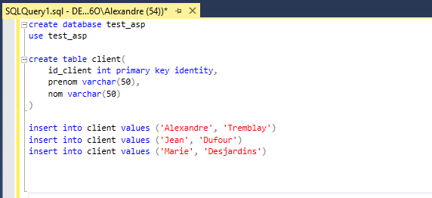
Rappel sur la création de bases de données
Voici un rappel sur la création d'une base de données avec SSMS sous SQL Server
  1) Ouvrez SQL Server Management Studio (SSMS)
  2) Ouvrez une nouvelle page de requête (New Query / Nouvelle requête)
  3) Créer une base de données et ses informations. Par exemple:

Slide 12
Rappel sur la création de bases de données
Dans la prochaine section, nous couvrirons comment établir une connexion entre Visual Studio et SQL Server.

Slide 13
Connexion à une base de données

Slide 14
Connexion à une base de données
Une fois la base de données crée avec SSMS, la prochaine étape sera de créer une connexion entre votre projet dans Visual Studio, et SQL Server.
C'est ce que nous verrons dans cette section.

Slide 15
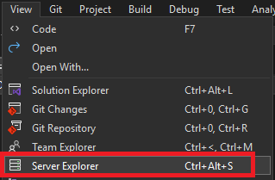
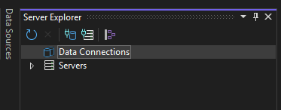
Connexion à une base de données
1) Dans Visual Studio, ouvrez l’explorateur de serveur en cliquant sur “View/Server Explorer” à partir du menu

Slide 16
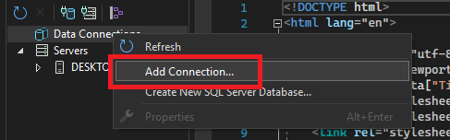
Connexion à une base de données
2) Cliquez avec le bouton droit de la souris sur "Data Connections", puis cliquer sur "Add Connection..."

Slide 17
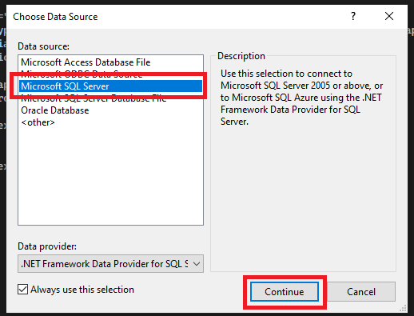
Connexion à une base de données
3) Changer la "Data Source" pour "Microsoft SQL Server".

Slide 18
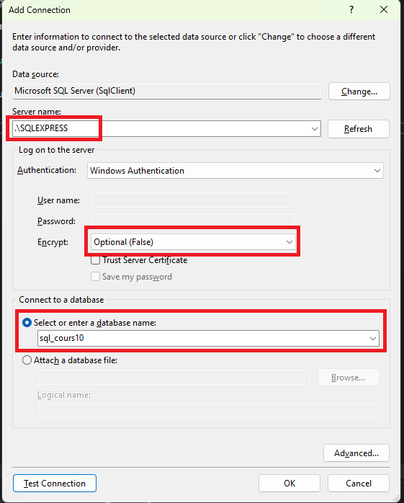
Connexion à une base de données
4) Changer le "Server name" pour ".\SQLEXPRESS"

Slide 19
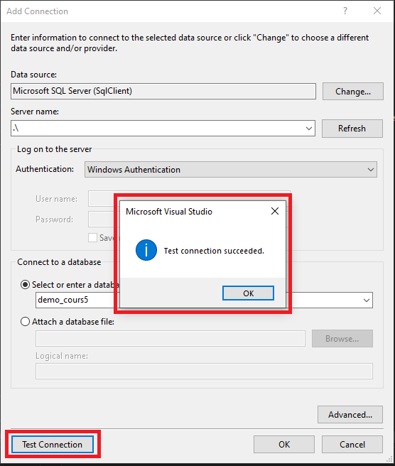
Connexion à une base de données
6) Cliquez sur "Test Connection" pour s'assurer que la connexion fonctionne correctement. Cliquez ensuite sur le bouton "OK"

Slide 20
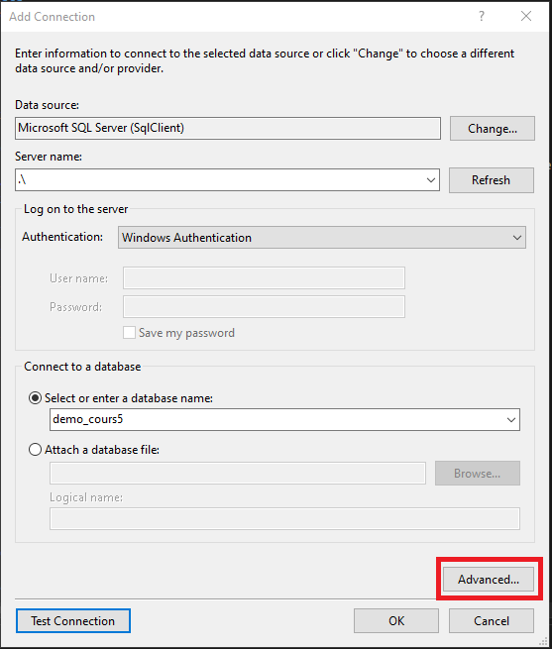
Connexion à une base de données
7) Cliquez sur "Advanced"

Slide 21
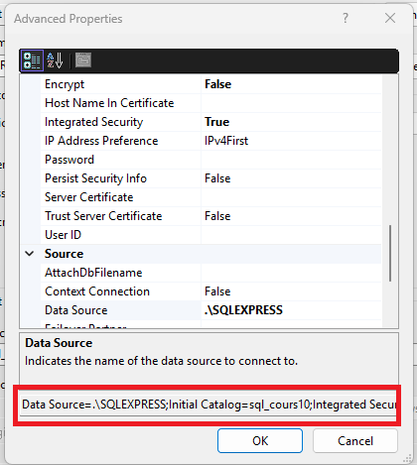
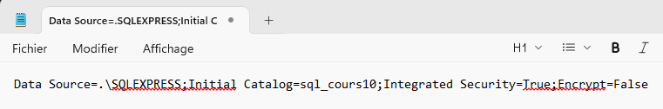
Connexion à une base de données
8) Copier la chaine de connexion dans un bloc-notes. Nous en aurons besoin sous peu.

Slide 22
Connexion à une base de données
9) Cliquez sur "OK" deux fois pour revenir à votre projet dans Visual Studio

Slide 23
Connexion à une base de données
Voici donc qui complète la configuration de la connexion entre Visual Studio et SQL Server.
Dans la prochaine section, nous verrons comment développer du code qui permet d'interagir avec la base de données.

Slide 24
Création du projet

Slide 25
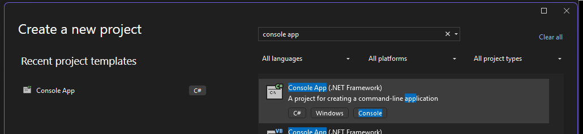
Implémentation du code en console
Dans cette section, nous allons voir comment utiliser EF Core afin de créer automatiquement les tables de notre de base de données et d’y effectué des opérations CRUD.
Pour le faire, nous allons utiliser un projet de type « Console » pour l’instant.

Slide 26
Exécuter des requêtes sur la base de données

Slide 27
Exécuter des requêtes sur la base de données
Dans la dernière section, nous avons couvert la méthode pour établir une connexion entre votre projet en Visual Studio et la base de données SQL Server.
Dans cette section, nous allons voir comment exploiter ADO.NET et ses classes afin d'exécuter des requêtes SQL sur la base de données depuis votre application.

Slide 28
Exécuter des requêtes sur la base de données
Dans cette section, nous couvrirons
  Les classes utilisées pour la connexion
  La construction du code pour exécuter les requêtes

Slide 29
Classes utilisées
ADO.NET utilise un certain nombre de classes afin d'effectuer la manipulation de la base de données.
Dans cette section, nous allons voir le rôle de chacune de ses classes.
Dans la section qui suivra, nous les utiliserons pour bâtir un code fonctionnel qui sera en mesure d'interagir avec votre base de données.

Slide 30
Classes utilisées
Dans cette section, nous couvrirons donc:
  SQLConnection
  SQLCommand
  SQLDataReader

Slide 31
SQLConnection
SQLConnection est l'objet qui permettra d'établir la connexion entre le code C# et la base de données.
Ce dernier a un constructeur qui prend en paramètre la chaine de connexion (Connection String) qui a été fournie à l'étape 8 de la configuration de la connexion entre Visual Studio et SQL Server.
On peut ensuite ouvrir la connexion avec sa méthode Open();

Slide 32
SQLCommand
SQLCommand est un objet permettant de créer une représentation objet de la requête SQL.
Cette dernière prend deux paramètres:
  L'objet "SQLConnection" préalablement créé
  Une requête SQL au format "String"
Par exemple:

Slide 33
SQLDataReader
L'objet SQLDataReader sera généré par l'objet SQLCommand lorsque sa méthode ExecuteReader() sera appelée.
L'appel provoquera l'exécution de la requête sur la base de données et retournera le résultat au format SQLDatareader.
Par exemple:
Nous verrons sous peu comment exploiter cet objet pour lire les résultats de la requête.

Slide 34
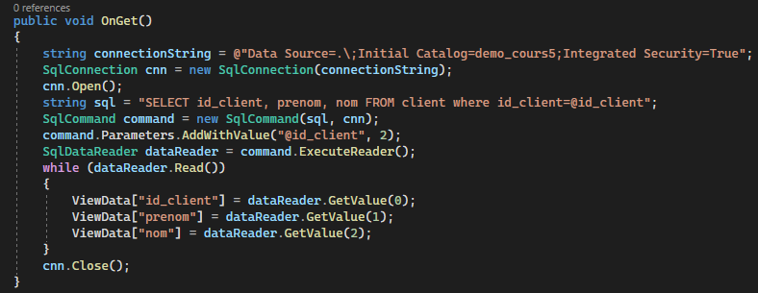
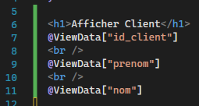
Construction du code
Petit exercice. Que fait ce code?

Slide 35

Construction du code
Réponse:

Slide 36
Construction du code
Voici donc qui termine la section sur l'explication des classes utilisée et l'utilisation du code de manipulation de la base de données.
Dans les deux prochaines sections, nous couvrirons comment exploiter ce code pour:
  Effectuer des opérations avec retour (SELECT)
  Effectuer des opérations sans retour (INSERT, UPDATE, DELETE)

Slide 37
Opération avec retour
Une opération avec retour signifie que la requête SQL fournira des informations pouvant être traitées par l'utilisateur.
Il s'agit en fait des opérations de type SELECT.
Pour se faire, la requête sera exécutée avec la méthode ExecuteReader() de l'objet SqlCommand.
Ensuite, nous ferons la lecture des données avec la méthode Read() de l'objet SQLDataReader pour itérer à travers chaque ligne retournée, et GetValue() pour obtenir la valeur de chacun des champs
Prenons le temps de voir un exemple...

Slide 38
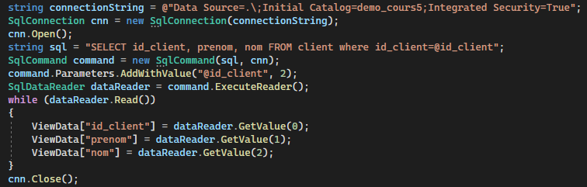
Opération avec retour
Prenons l'exemple suivant:

Slide 39
Opération sans retour
Les opérations sans retour font référence aux opérations de type INSERT, UPDATE et DELETE.
En effet, ces dernières ne nécessitent pas le traitement d'information retourné par la requête.
Le code est similaire aux opérations avec retour à l'exception qu'aucun retour n'a besoin d'être traité.
Prenons le temps de voir un exemple...

Slide 40
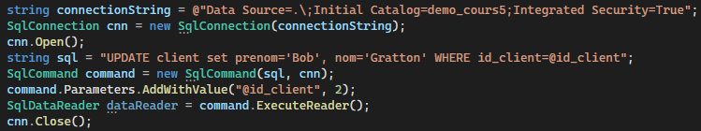
Opération sans retour
Prenons l'exemple suivant:

Slide 41
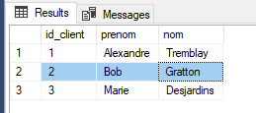
Opération sans retour
Résultat:

Slide 42
Conclusion

Slide 43
Conclusion
En conclusion, il est possible d’intégrer C# avec une base de données SQL en utilisant ADO.NET.
Cette méthode est toujours utile pour exécuter des opérations SQL directement à partir de votre application, mais peut être remplacée selon les besoins par un ORM (Object-Relational Mapper) tels que Entity Framework que vous verrez en 3e session.

Slide 44
Prochain cours

Slide 45
Prochain cours
Au prochain cours, ce sera la révision finale pour le cours de SQL afin de vous préparer à l’examen final.

Slide 46

Questions?

Slide 47
Références
https://www.entityframeworktutorial.net/efcore/entity-framework-core-console-application.aspx
https://www.learnrazorpages.com/razor-pages/tutorial/bakery/create-model
https://docs.microsoft.com/en-us/ef/core/modeling/
https://docs.microsoft.com/en-us/ef/core/
https://www.entityframeworktutorial.net/querying-entity-graph-in-entity-framework.aspx
https://docs.microsoft.com/en-us/dotnet/csharp/programming-guide/statements-expressions-operators/lambda-expressions

